Slide 1
AVANCES DE TESIS
SEMANA 09/MAYO/2025

Slide 2
Imágenes de ICN y CONNIE

Slide 3
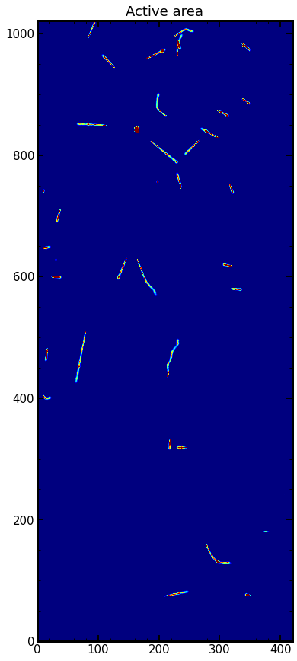
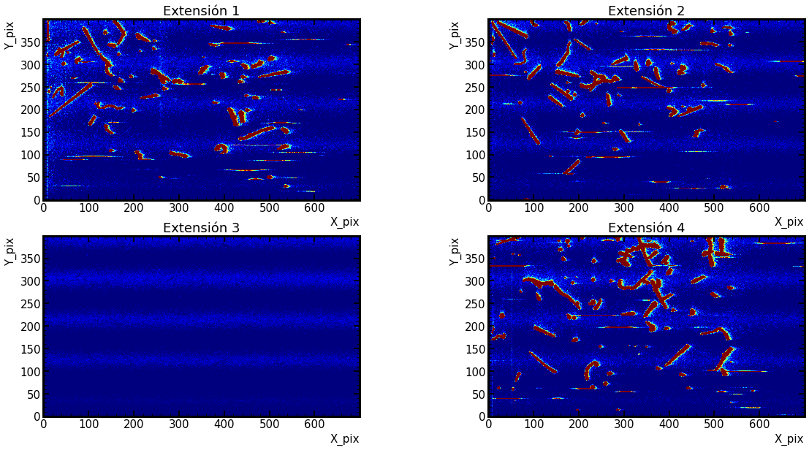
Comparacion ICN-CONNIE
Se muestran las imágenes típicas tanto para el ICN (NSAMP324, abajo) como para CONNIE (NSAMP400, derecha). Es evidente que el ruido es mayor para las del ICN.

Slide 4
Comparacion ICN-CONNIE
Incluso es evidente en estos ejemplos que el efecto de la ocupancia afecta mas a las imágenes del ICN. Abajo se muestra, aproximadamente, las imágenes con la misma escala Y y se aprecia como el las trazas comienzan a encimarse prácticamente desde el renglon 250 mientras que en CONNIE apenas y hay trazas .

Slide 5
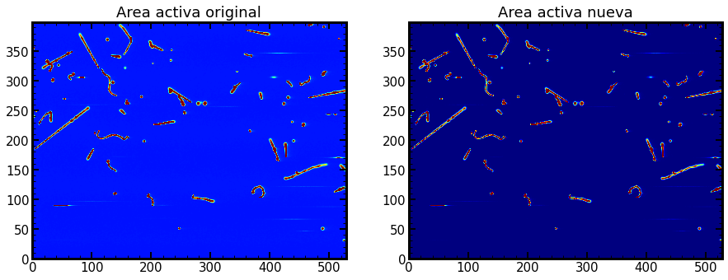
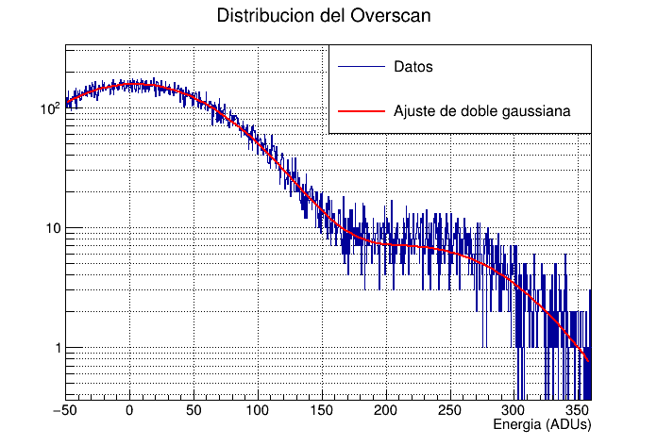
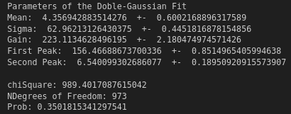
Comparacion ICN-CONNIE
Las imágenes del ICN se calibran utilizando el Overscan que tienen, restandole la media de cada renglon y despues ajustando una doble gaussiana para saber cual es la ganancia de la extensión, mientras que lass imágenes de CONNIE ya se utilizan calibradas (se utiliza el valor que viene en el HEADER de la propia imágen).

Slide 6
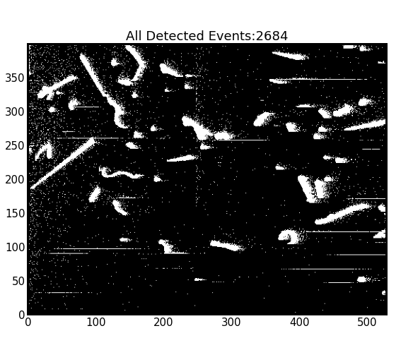
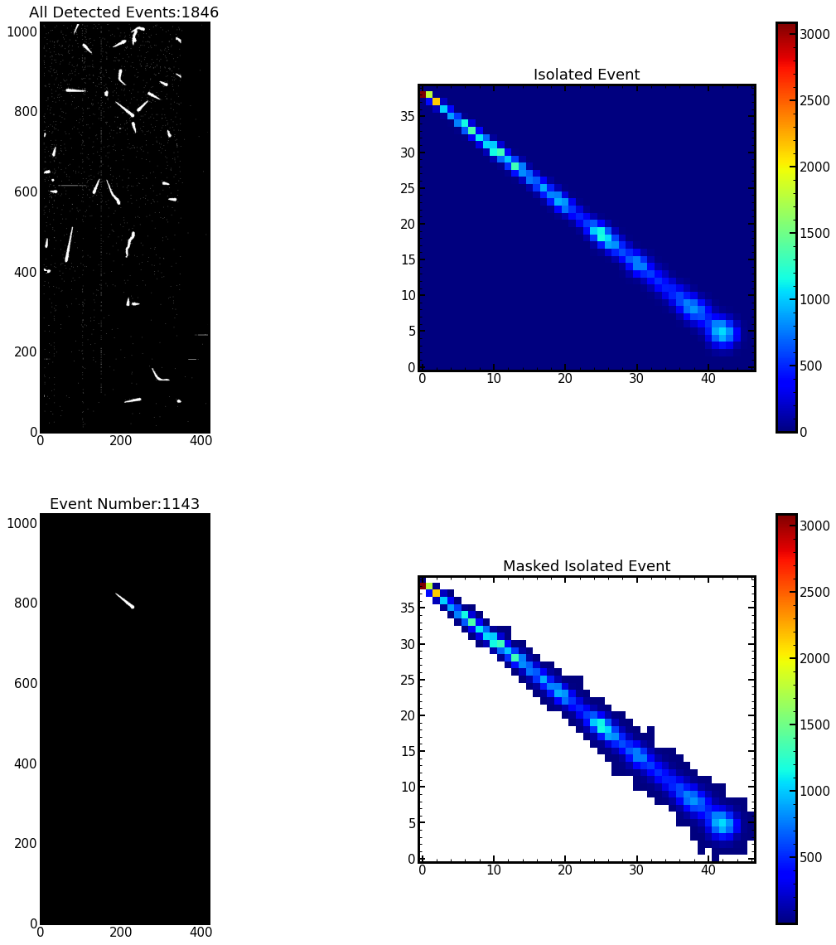
Comparacion ICN-CONNIE
Teniendo el valor de la ganancia y de la sigma en electrones se procede a realizar la clusterización, para esto se debe color un nivel de energía base para comenzar a realizar la conexión de los píxeles. Primero se optó por utilizar 5σ tanto para las imágenes del ICN como para las de CONNIE.

Slide 7
Comparacion ICN-CONNIE
Nuevamente es evidente que para las imágenes del ICN el rudio es grande por lo que distorsiona todas las demás trazas, por lo que al problema de la ocupancia se le debe agregar este nuevo efecto de agrulación. Para CONNIE esto no parece ser un problema y utilizar 5σ funciona bastante bien.

Slide 8
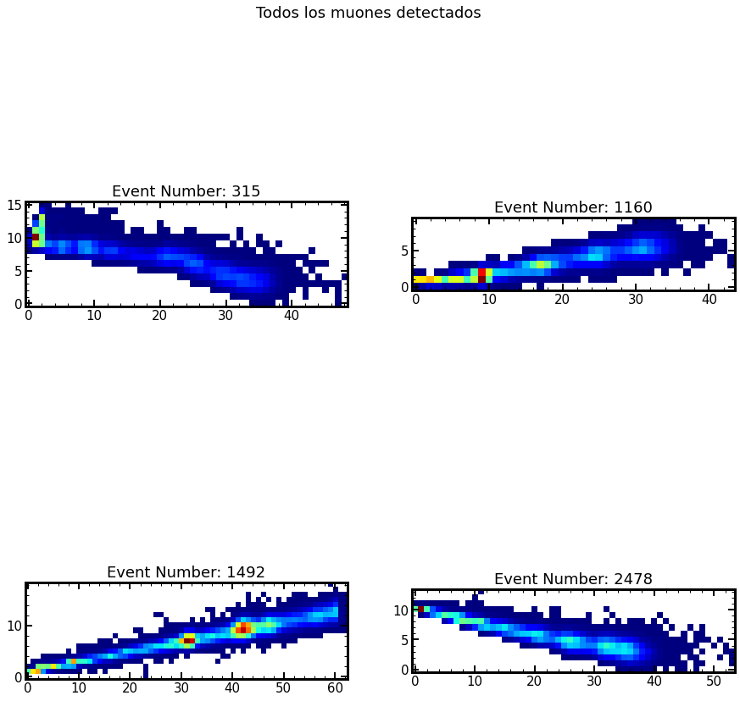
Comparacion ICN-CONNIE
Para ambas imágenes se les aplica el mismo filtro de muones con los mismos parámetros, los cuales son: elipticidad, solidez, tamaño de la imágen, baricentro, radio menor o mayor nulos, y mínimo de carga. Los parámetros mas significativos son la elipticidad que se estableció en 0.65, la solidez en 0.65 y la energía mínima en 15 KeV. Se muestran los muones que el filtro logró detectar (una de esas trazas no es un muon).

Slide 9
Comparacion ICN-CONNIE
¿Cuantos muones se esperan?¿Cuantos no está contemplando el filtro?¿Cuantos errores tiene?

Slide 10
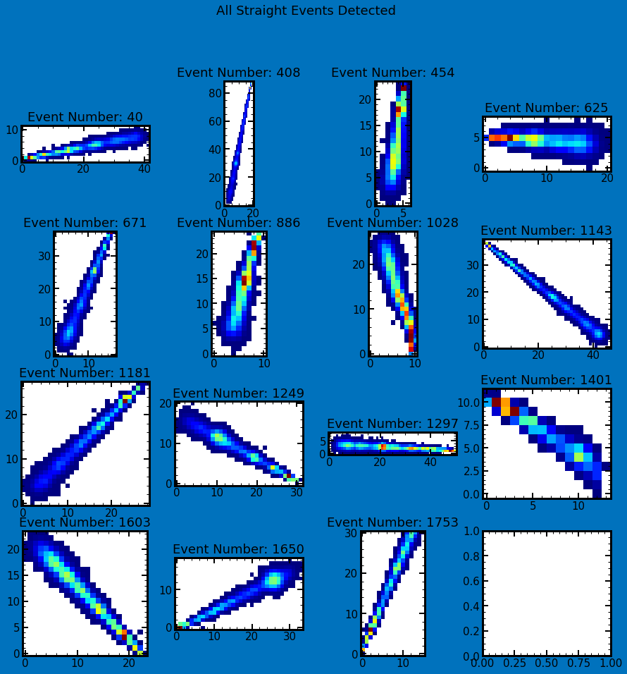
Comparacion ICN-CONNIE
15 muones detectados
19 muones en total aprox.

Slide 11
Comparacion ICN-CONNIE
Se experimentó cambiando los valores de la elipticidad y de la solidez en las imágenes del ICN para intentar mejorar la detección de muones sin embargo no hubo cambio en las trazas de muones que se obtienen.

Slide 12
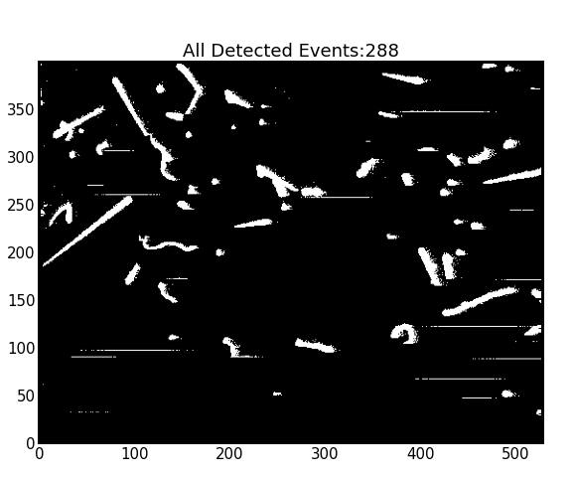
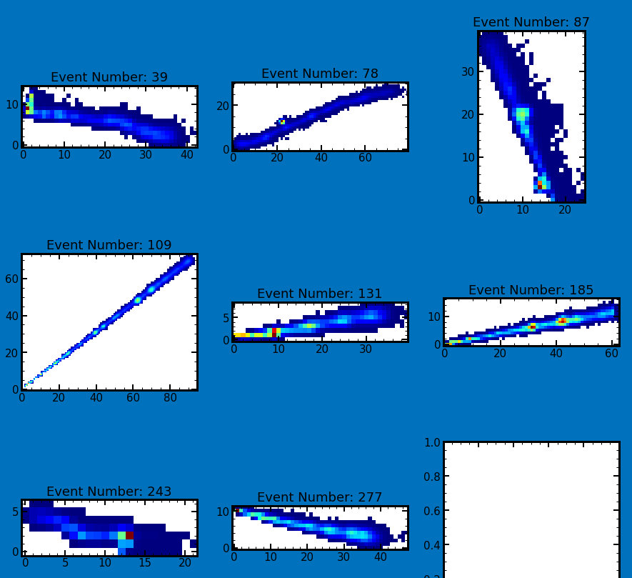
Comparacion ICN-CONNIE
Debido a que variar los parámetros no genera una mejora en el filtro se comenzó a aumentar el número de sigmas para realizar la clusterización, apartir de 13σ comenzó a haber una mejora en los muones detectados pero tambien en las trazas que no deberia de detectar..

Slide 13
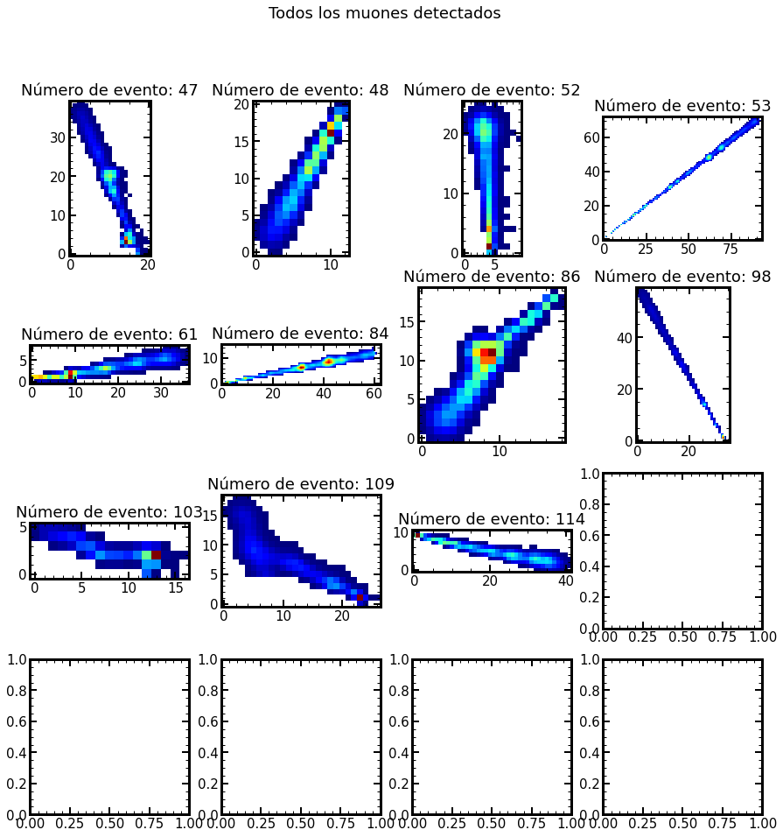
Comparacion ICN-CONNIE
Solamente realizando un enrome aumento en el número de sigmas (60σ) se logró obtener una mejora en el número de detección de trazas de muones, sin embargo esto no es viable ya que se eliminan muchos píxeles con una carga considerable (≈16.9 e- para este caso), y aun así el filtro comete errores al identificar trazas.
Otra opción viable sería limpiar mejor las imágenes que se utilizan.

Slide 14
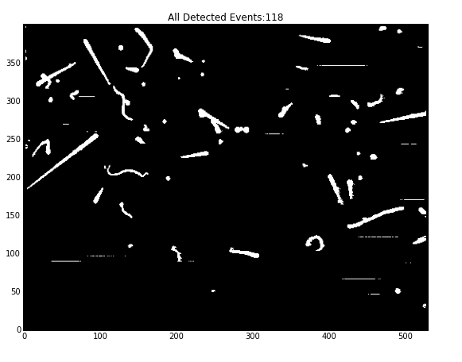
Comparacion ICN-CONNIE

Slide 15
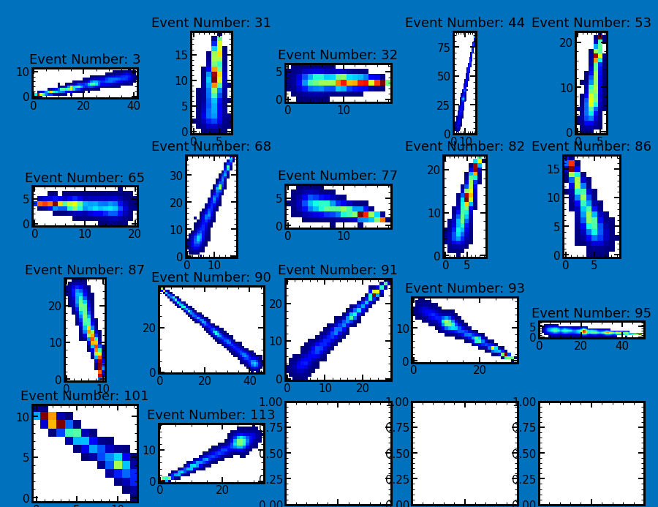
Comparacion ICN-CONNIE
El mismo efecto ocurre en las imágenes de CONNIE, sin embargo aquí el aumento dráctico es de 10σ, claramente puede ser solo una coincidencia pero en la imágen que se muestra todas las trazas coinciden con trazas típicas de muones (incluso si están cortadas por haber impactado en las orillas de la CCD)

Slide 16
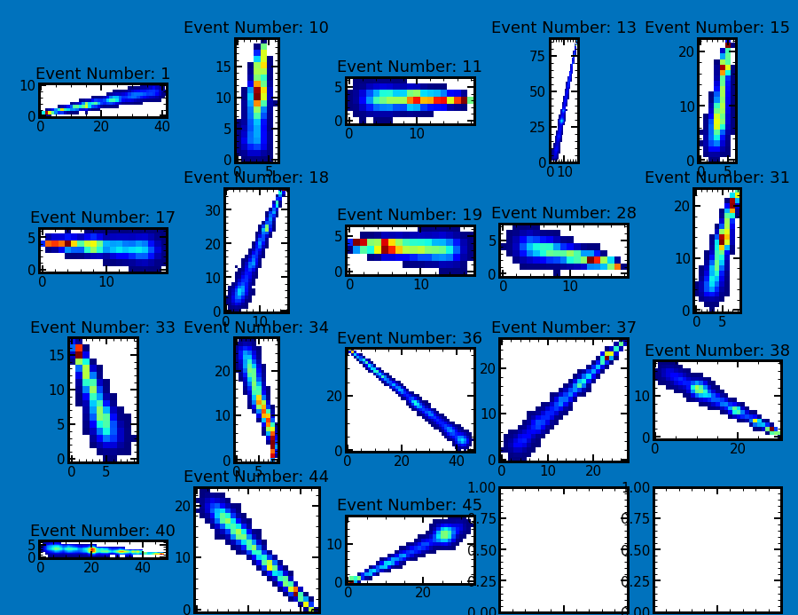
Comparacion ICN-CONNIE
Con 20σ parece incluso mejorar aun mas

